Slide 1
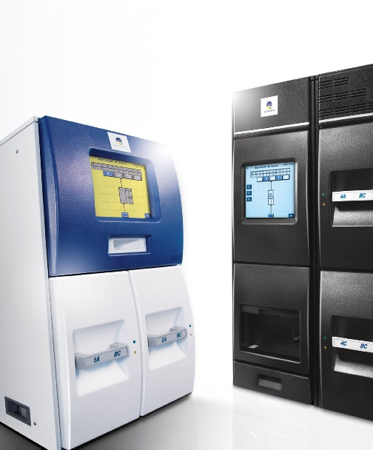
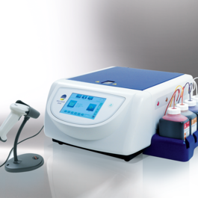
Téma 11_Automatické systémy

Slide 2
Automatizace v mikrobiální diagnostice
automatizované a poloautomatizované systémy
možnosti jsou vzhledem k práci s živým organismem značně omezené (oproti např. lékařské biochemii)
průlom díky systémům metabolické kultivace (hemokultivace, detekce mykobakterií)

Slide 3
Metabolická kultivace
v pravidelných intervalech automaticky sledována metabolická aktivita bakterií v lahvičce (např. detekce spotřeby kyslíku) a je zaznamenána přístrojem
využití komerčních kultivačních médií
aplikace klinického vzorku do média

Slide 4
Barvící automat
barvení podle Grama
plná sledovatelnost pro účely akreditace
standardizované výsledky během několika minut
každé sklíčko se barví odděleně a vždy čerstvou reagencií
uzavřené reakční láhve, integrovaná nádrž na odpad - laborant se nedostane do přímého styku s chemikáliemi
ekonomické i ekologické díky využití pouze potřebného množství reagencií

Slide 5
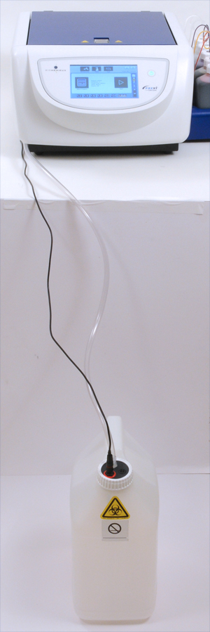
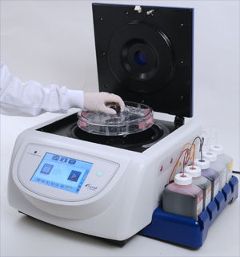

Slide 6
PREVI® Color Gram

Slide 7
Mikrobiální detekční systémy
záchyt široké řady mikroorganismů, včetně bakterií, houbových organismů a mykobakterií
hemokultivace nebo kultivace mykobakterií
čtečka čárových kódů načte ID číslo lahvičky

Slide 8
Mikrobiální detekční systémy
např. Enterobacteriaceae - monitoring růstu organismů kontrolou uvolňování CO2 pomocí kolorimetrického a fluorescenčního senzoru
další org.: Mycobacterium avium, Histoplasma capsulatum, Pseudomonas aeruginosa

Slide 10
Kultivační média s kolorimetrickou detekcí
speciální senzory na bázi tekutých emulzí ve spodní části každé kultivační lahvičky viditelně změní barvu při každé změně pH v důsledku zvýšené produkce CO2 mikroorganismy
přístroje měří změnu barvy každých deset minut a následně analyzují naměřené změny
algoritmy zajišťují včasnou
detekci mikroorganismů
viditelná změna zbarvení pomůže
identifikovat potenciální pozitivní
lahvičky před zadáním do systému

Slide 11
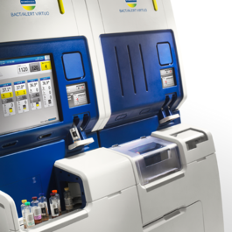
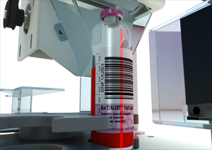
Automatizovaný přístroj pro hemokultivaci
pokročilá robotika pro automatické vkládání
a vykládání vzorků
rozpoznání lahvičky a štítku s čárovým kódem

Slide 12
Přístroj je schopen detekovat nárůst bakterií měřením naprodukovaného CO2 v pravidelných intervalech. Jakmile je naměřena kritická hodnota, přístroj signalizuje pozitivitu hemokultury.
Nejvhodnější doba pro odběr hemokultur je doba, kdy pacient má třesavku, nebo vzestup teploty (nikoli však její vrchol).
Materiál: krev, jiný primárně sterilní materiál (mok, punktát z kloubu apod.) – min. 2 ml
Pozitivita je hlášena automaticky přístrojem do UNIS jako předběžný výsledek, po zhodnocení mikroskopie ze signalizující lahvičky (hodnotí VŠ mikrobiolog) je nález hlášen telefonicky na oddělení a je dohledatelný v UNIS jako předběžný výsledek
Negativní výsledek je odesílán po 5 dnech kultivace
Okamžitě po příjmu lahvičky signalizující pozitivitu je zhotoven mikroskopický preparát v Gramově barvení a mikroskopie s předběžným hodnocením nálezu je laboratoří hlášena klinickému oddělení.
Již druhý den je ve většině případů k dispozici identifikace mikroba a citlivost na antibiotika.

Slide 13
Mikrobiální identifikační systém na bázi hmotnostní spektrometrie
hmotnostní spektrometrie s laserovou desorpcí/ionizací za přítomnosti matrice s detekcí doby letu (Matrix Assisted Laser Desorption Ionization Time-of-Flight – MALDI-TOF)
úplná databáze klinicky významných druhů
výsledky během několika minut
Systém VITEK

Slide 14
Systém VITEK®MS
plně automatizovaný systém umožňující identifikaci mikroorganismů současně se stanovením jejich citlivosti k antimikrobiálním látkám
identifikace mikroorganismů je zde založena na principu hmotnostní spektrometrie (MALDI-TOF)
vzorky identifikovány pomocí čárových kódů, naneseny na MALDI terčík, vloženy do přístroje, proběhne MS analýza
získaná spektra automaticky srovnána s DB a provedena identifikace izolátu

Slide 15
Automatizace ELISA vyšetření
ThunderBolt® - 2-destičkový, plně automatizovaný, otevřený systém
ELISA nebo chemiluminiscenční (CLIA) testy
systém pipetování s možností nastavení objemu vzorku od 1 ul
možnost předředění vzorku přímo do reakčních jamek

Slide 16
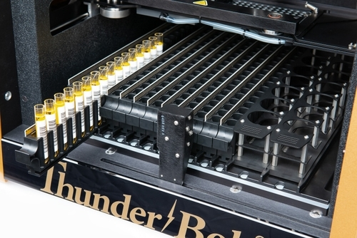
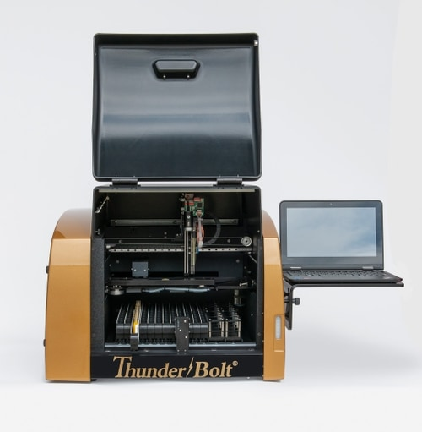
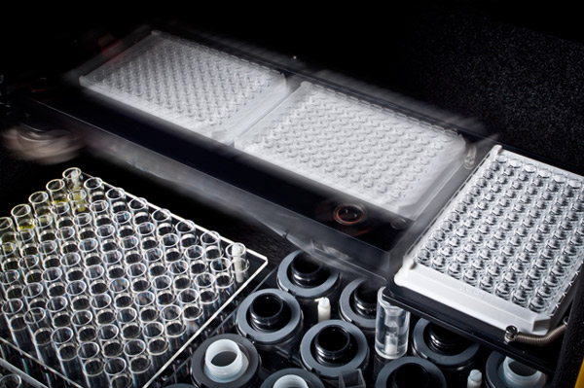

Slide 17
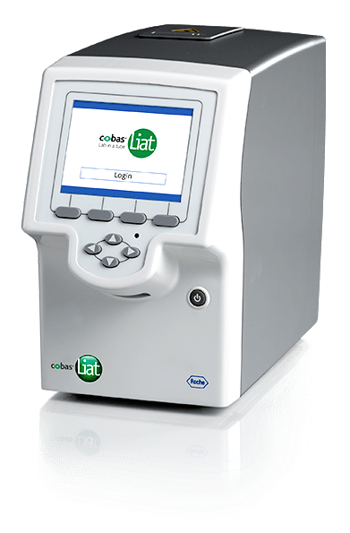
cobas® Liat® – POC real-time PCR analyzátor

Slide 18
cobas® Liat® umožňuje rychlou a přesnou PCR diagnostiku přímo v ambulanci lékaře. Výsledky, které jsou zobrazeny maximálně do 30 minut, lékaři usnadní správnou diagnózu okamžitě po skončení analýzy. Pacient tak dostane cílenou léčbu během první návštěvy u lékaře. Systém cobas® Liat® je ideální pro statimové testování potřebné k rozhodování v časové tísni.
• Malý, kompaktní design vhodný na kliniku, do laboratoře nebo pro satelitní pracoviště
• Doba testování v závislosti na testu 20–30 minut
• Plně automatizovaný proces, intuitivní uživatelské rozhraní a jednoduchá interpretace výsledků
• Minimalizované riziko chyb uživatele a kvalitní datový výstup díky odolné konstrukci
• Připojení do informačního systému pro efektivní správu dat

